Slide 1
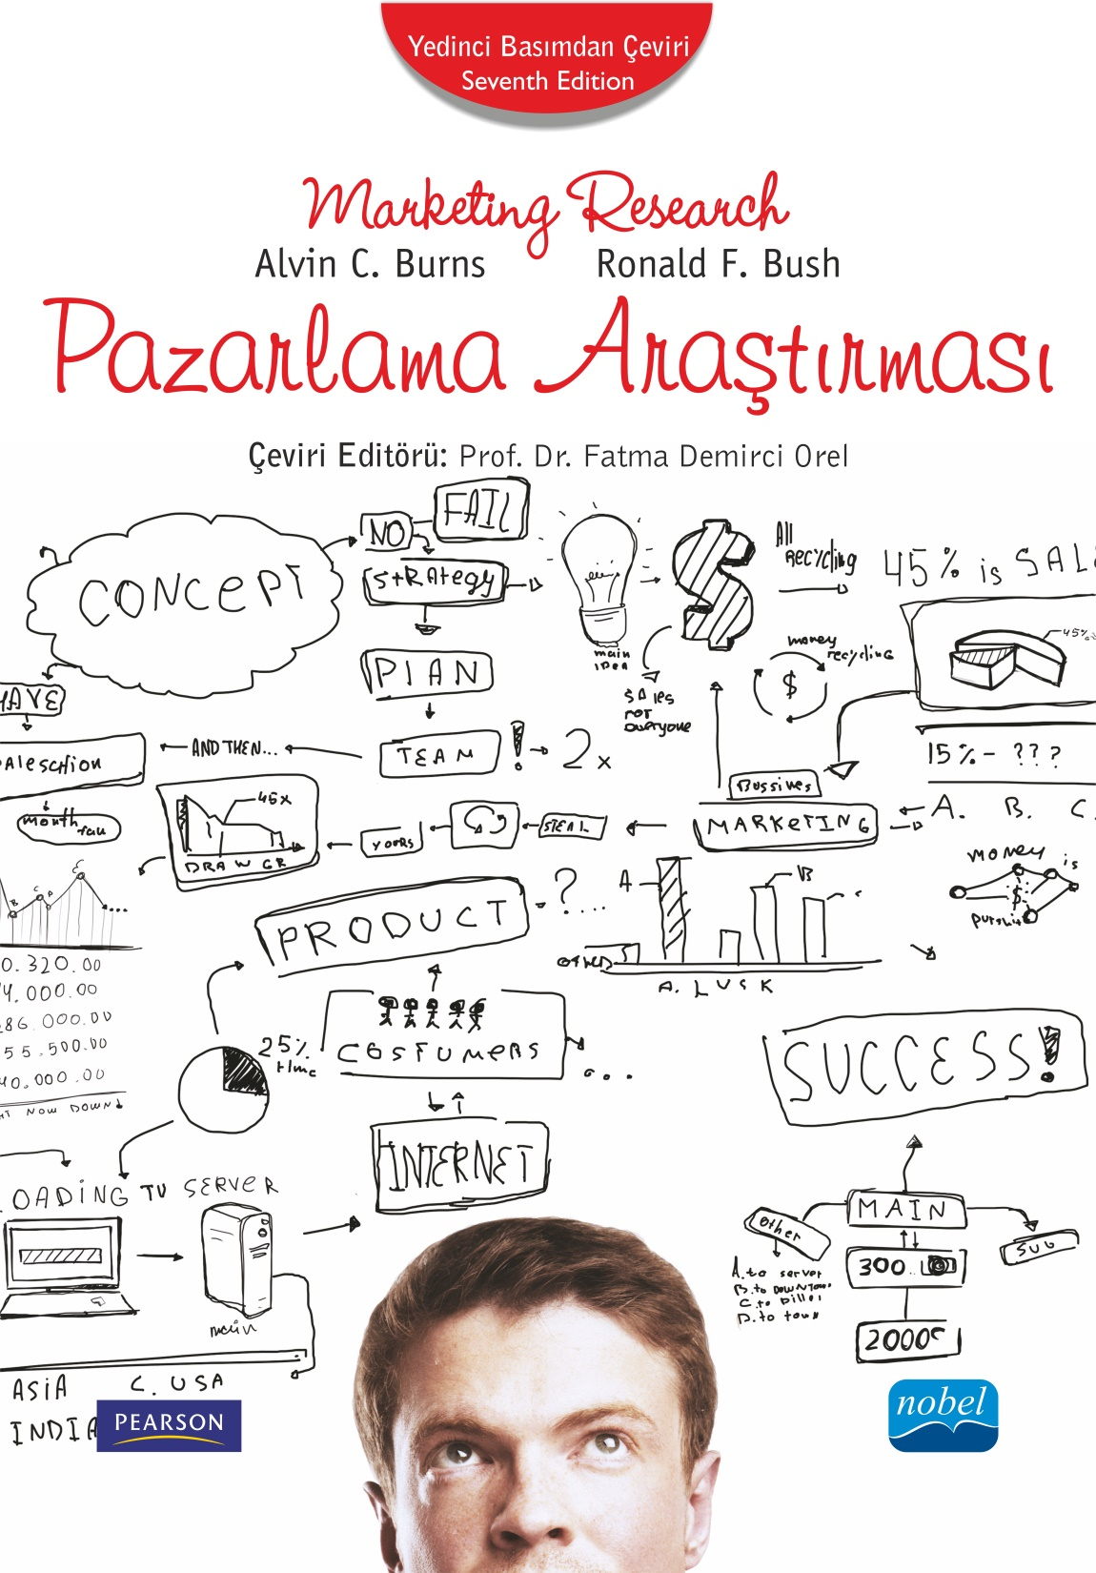

Slide 2
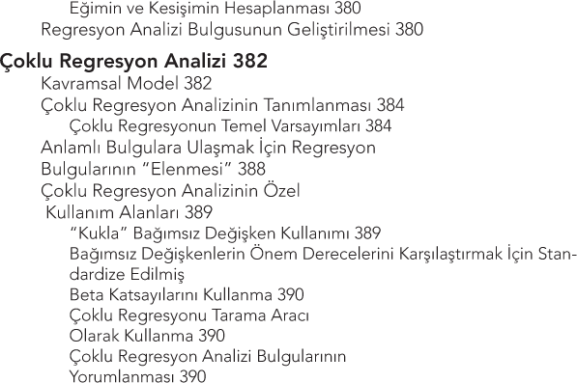

Slide 3
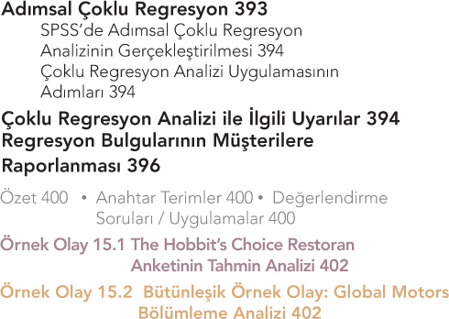

Slide 5
ÖĞRENME AMAÇLARI
Tahmin kavramını anlamak
Pazarlama araştırmacılarının regresyon analizinden nasıl faydalandığını öğrenmek
Pazarlama araştırmacılarının iki değişkenli regresyon analizini nasıl kullandıklarını öğrenmek

Slide 6
ÖĞRENME AMAÇLARI
Çoklu regresyonun iki değişkenli regresyondan farkını görmek
SPSS ile çoklu regresyon analizini gerçekleştirip sonuçlarını yorumlamak

Slide 7
« NEREDEYİZ »
Aşama 10 » Verilerin analizi

Slide 8
Pazarlama Araştırması Uzmanının Çoklu Regresyon Analizi ile İlgili Yorumları
Pazarlama araştırması yapan kişilerin iki temel görevi bulunmaktadır: pazarın genel durumunu tanımlamak ve
pazara sunulan mevcut ürün/hizmet karşısında veya yeni bir ürün/hizmetin pazara sunulması durumunda meydana
gelecek değişikliklere pazarın nasıl tepki vereceğini tahmin etmek.

Slide 9
İki Değişkenli Doğrusal Regresyon Analizi
İki değişkenli regresyon analizinde, bir değişken, düz-çizgi denklemi kullanılarak diğer değişkeni tahmin
etmede kullanılır.

Slide 10
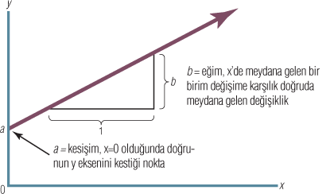
ŞEKİL 15.1 Düz-Çizgi Denkleminin
Grafik Gösterimi

Slide 11
Bu bölümümüzde 2 alt başlığımız yer alır.
Alt Başlıklar
REGRESYON ANALİZİNDEKİ TEMEL KAVRAMLAR
Bağımsız ve Bağımlı Değişkenler
Eğimin ve Kesişimin Hesaplanması
REGRESYON ANALİZİ BULGUSUNUN GELİŞTİRİLMESİ

Slide 12
ÇOKLU REGRESYON ANALİZİ
Bu bölümde, regresyon analizine ilişkin açıklamalara çoklu regresyon analizi ile devam edilmektedir. İki değişkenli regresyon analizindeki tüm kavramlar çoklu regresyon
analizi için de geçerlidir. Aralarındaki tek fark, çoklu regresyonda birden fazla sayıda bağımsız değişken kullanılmasıdır.

Slide 13
Alt Başlıklar
KAVRAMSAL MODEL
Çoklu regresyon analizinin temelinde genel bir kavramsal model yer almaktadır.

Slide 14
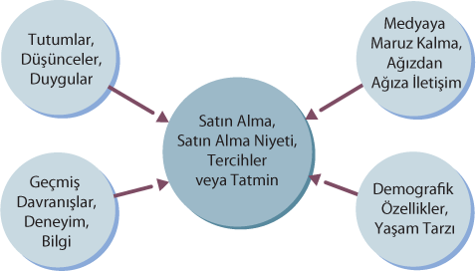
ŞEKİL 15.2 Çoklu Regresyon Analizi İçin Genel Kavramsal Model

Slide 15
Alt Başlıklar
ÇOKLU REGRESYON ANALİZİNİN TANIMLANMASI
Çoklu regresyon, tek bir bağımlı değişkeni tahmin etmek için birden fazla bağımsız değişkenin olması
anlamına gelir.
Çoklu Regresyonun Temel Varsayımları

Slide 16
Alt Başlıklar
ANLAMLI BULGULARA ULAŞMAK İÇİN REGRESYON BULGULARININ “ELENMESİ”
Elenmiş regresyon, anlamlı bulunmayan bağımsız değişkenlerin analizden çıkarılarak regresyonun yenilenmesi anlamıma gelmektedir.

Slide 17
Alt Başlıklar
ÇOKLU REGRESYON ANALİZİNİN ÖZEL KULLANIM ALANLARI
Çoklu regresyonun aralıklı ölçek kullanma gerekliliği kukla değişken kullanımı ile çözülebilir.

Slide 18
Alt Başlıklar
Bağımsız Değişkenlerin Önem Derecelerini Karşılaştırmak İçin Standardize Edilmiş Beta Katsayılarını Kullanma
Çoklu Regresyonu Tarama Aracı Olarak Kullanma
Çoklu Regresyon Analizi Bulgularının Yorumlanması

Slide 19
Adımsal Çoklu Regresyon
Kademeli regresyon, araştırmacının çok sayıda bağımsız değişkene sahip olduğu ve değişken setini istatistiksel olarak anlamlı değişkenlerden oluşan bir kümeye indirgemek istediği durumlarda kullanışlı bir analizdir.

Slide 20
Alt Başlıklar
SPSS’tE ADIMSAL ÇOKLU REGRESYON ANALİZİNİN GERÇEKLEŞTİRİLMESİ
ÇOKLU REGRESYON ANALİZİ UYGULAMASININ ADIMLARI

Slide 21
Çoklu Regresyon Analizi ile İlgili Uyarılar
Regresyon istatistiksel bir araçtır, bir neden-sonuç
bildirimi değildir.

Slide 22
Regresyon Bulgularının Müşterilere Raporlanması
Araştırmacının amacı müşterinin ilgilendiği bağımlı değişkenle ilişkili olan veya anlamlı bulunan değişkenleri belirlemektir. Müşterilerin pek çoğunun ilgilendiği bağımlı
değişkenler satışlar, satın almalar, satın alma niyetleri, tatmin veya tüketicilerin firmaya ya da markaya yönelik tutum veya davranışlarını ifade eden değişkenlerdir.

Slide 23
ÖZET
Bölüm özetini kitabınızda bölüm sonlarında bulabilirsiniz.

